Slide 1
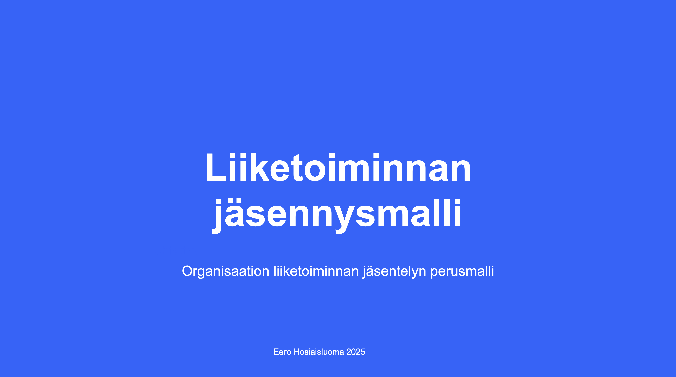

Slide 2
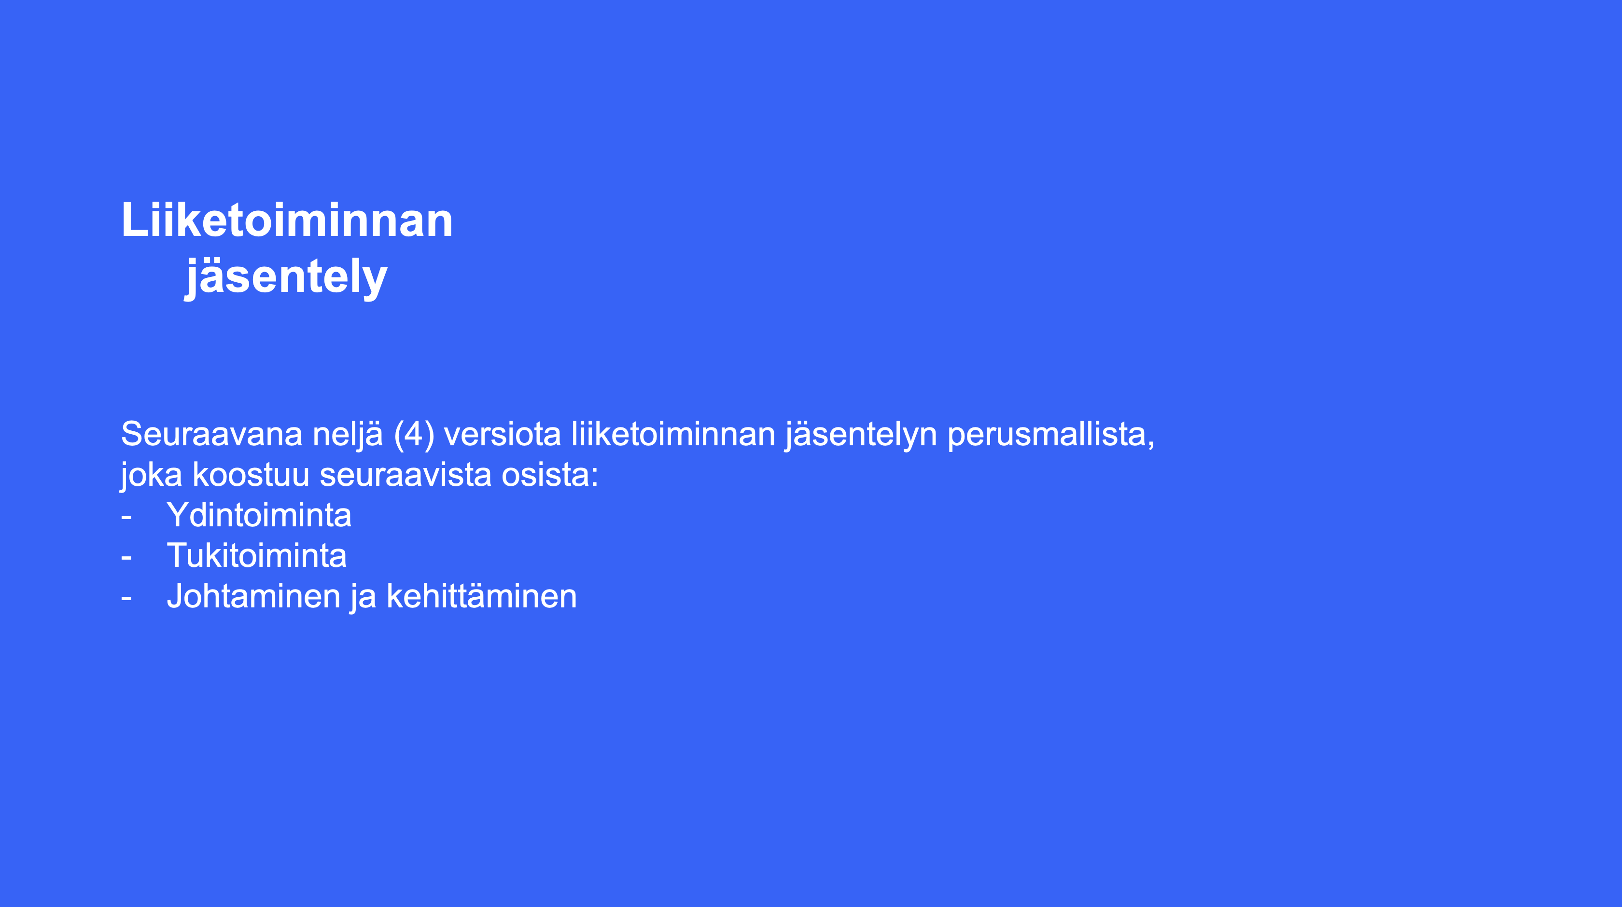

Slide 3
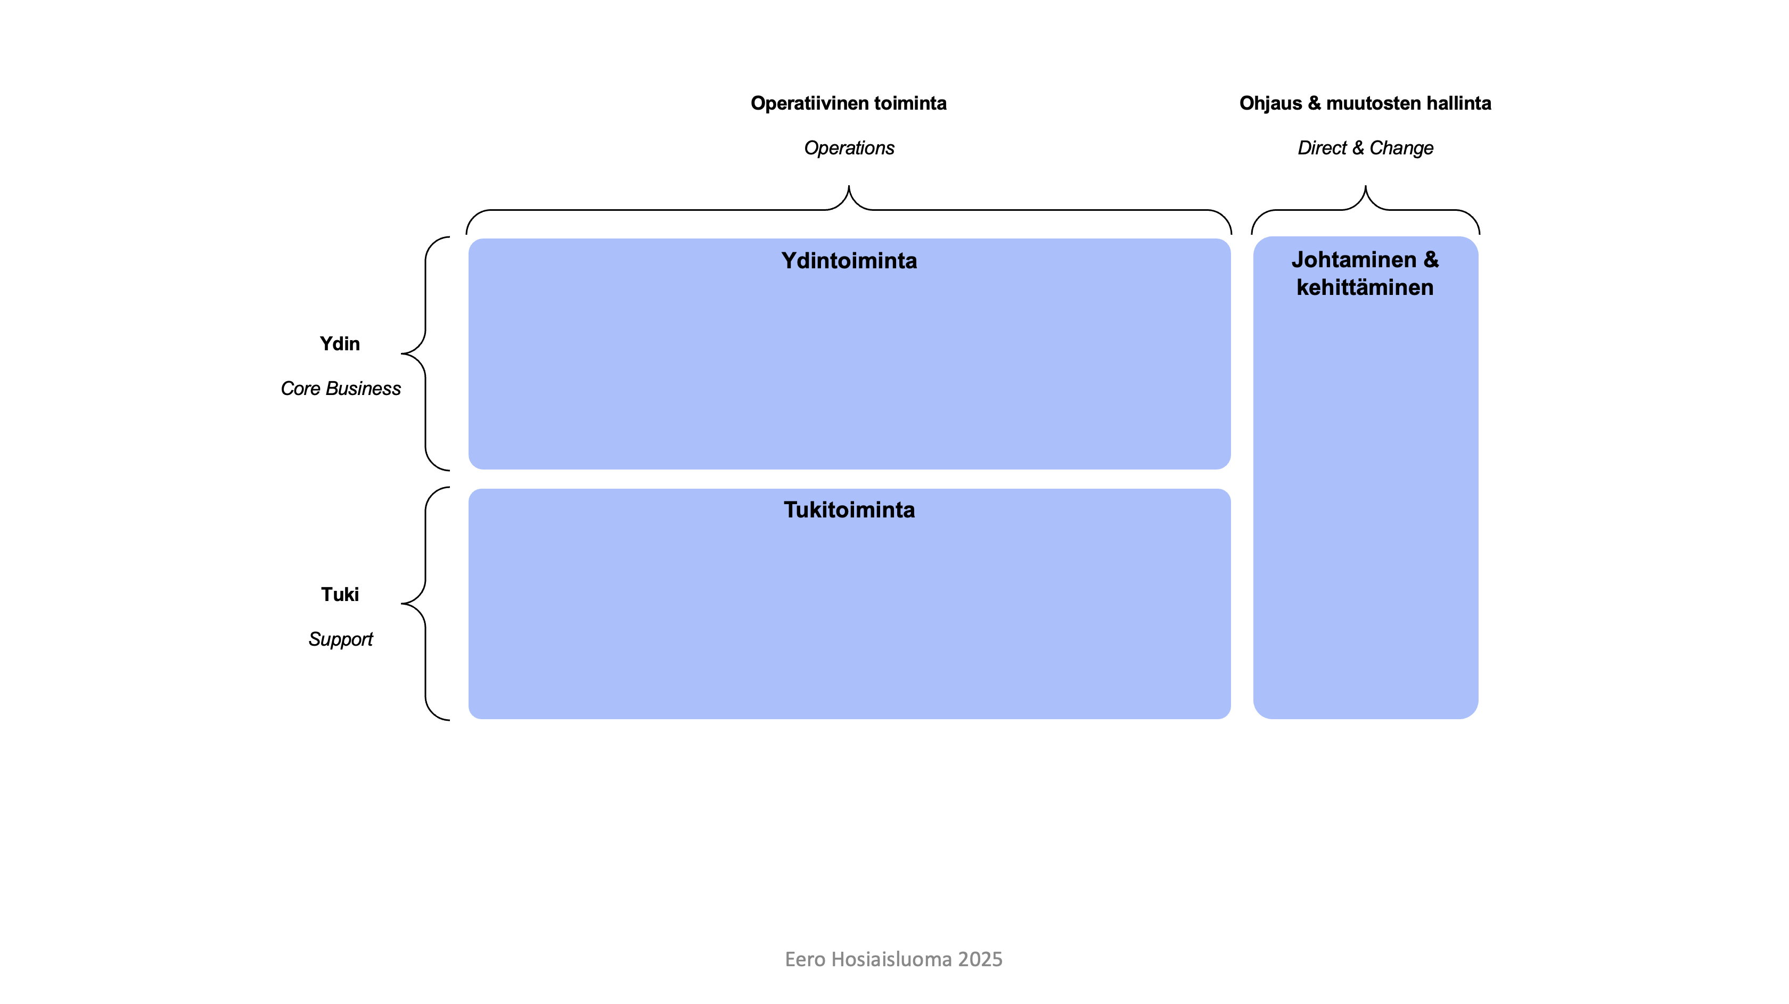

Slide 4
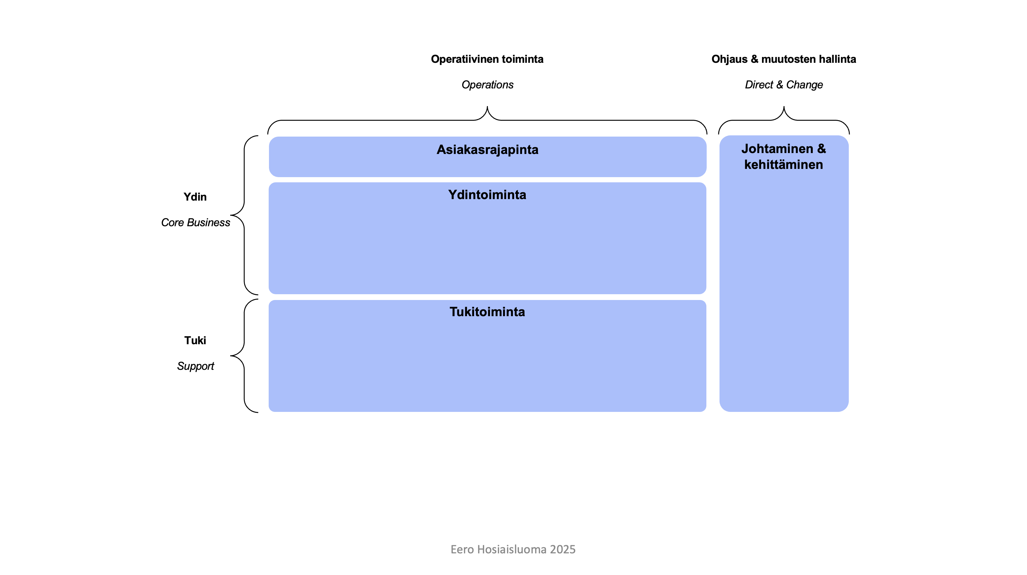

Slide 5
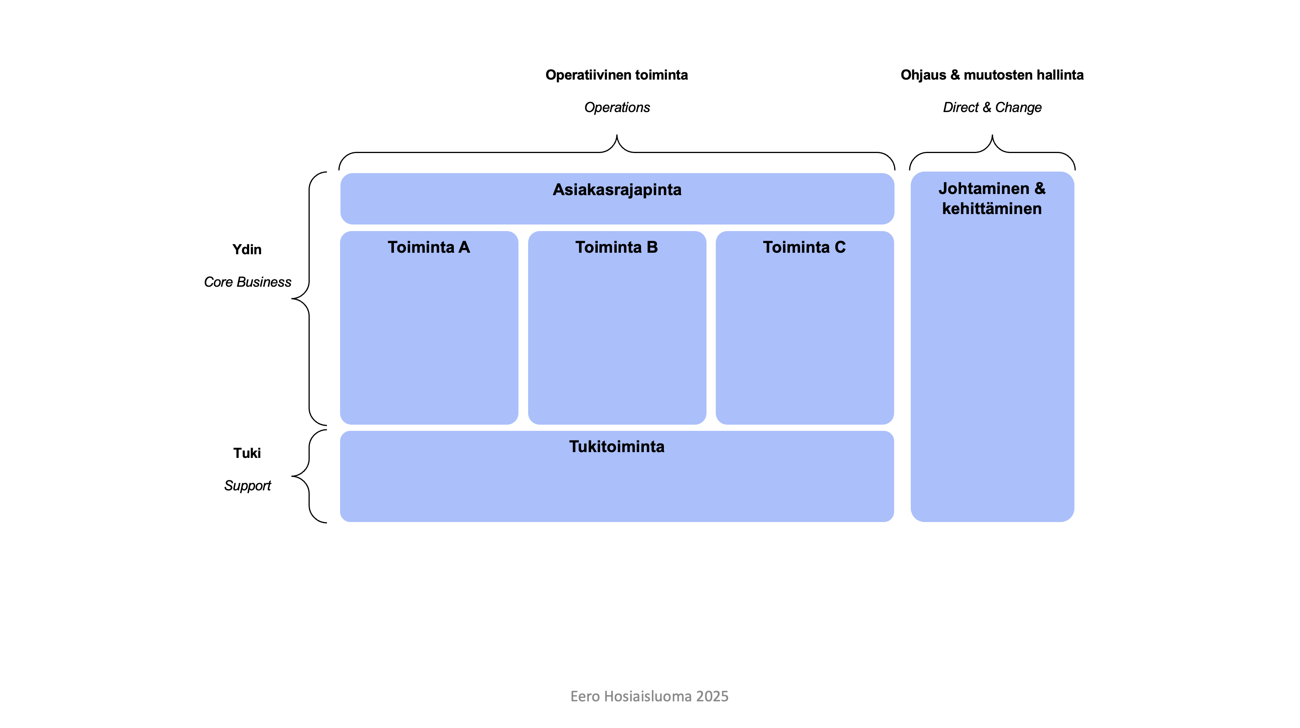

Slide 6
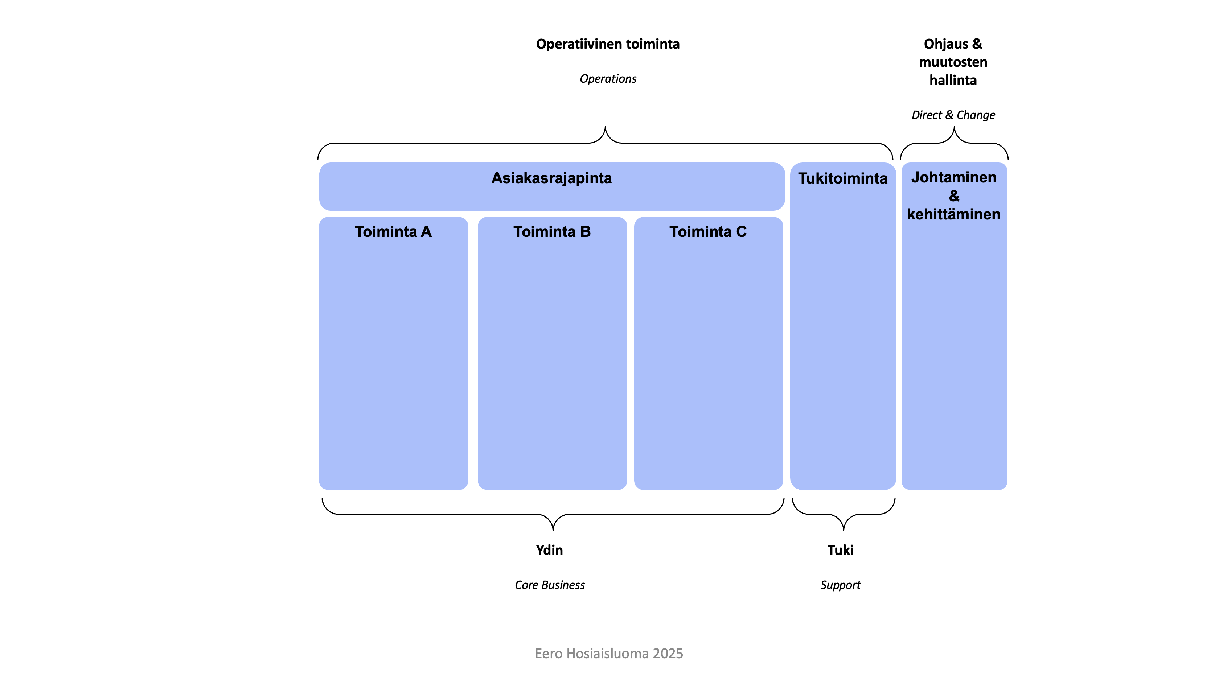

Slide 7
Kyvykkyyskarttapohja – jäsennysmallin mukainen
Ydintoiminta
Johtaminen & kehittäminen
Ryhmä
Ryhmä
Ryhmä
Ryhmä
Kyvykkyys
Kyvykkyys
Kyvykkyys
Kyvykkyys
Kyvykkyys
Kyvykkyys
Kyvykkyys
Kyvykkyys
Kyvykkyys
Kyvykkyys
Kyvykkyys
Kyvykkyys
Kyvykkyys
Kyvykkyys
Ryhmä
Tukitoiminta
Kyvykkyys
Kyvykkyys
Ryhmä
Ryhmä
Ryhmä
Kyvykkyys
Kyvykkyys
Kyvykkyys
Kyvykkyys
Kyvykkyys
Kyvykkyys
Kyvykkyys
Kyvykkyys
Kyvykkyys
Kyvykkyys
Kyvykkyys
Kyvykkyys
Kyvykkyys
Kyvykkyys

Slide 8
Järjestelmäkarttapohja – jäsennysmallin mukainen
Ydintoiminta
Johtaminen & kehittäminen
Järjestelmäryhmä
Järjestelmäryhmä
Järjestelmäryhmä
Järjestelmäryhmä
Järjestelmä
Järjestelmä
Järjestelmä
Järjestelmä
Järjestelmä
Järjestelmä
Järjestelmä
Järjestelmä
Järjestelmä
Järjestelmä
Järjestelmä
Järjestelmä
Järjestelmä
Järjestelmä
Järjestelmäryhmä
Tukitoiminta
Järjestelmä
Järjestelmä
Järjestelmäryhmä
Järjestelmäryhmä
Järjestelmäryhmä
Järjestelmä
Järjestelmä
Järjestelmä
Järjestelmä
Järjestelmä
Järjestelmä
Järjestelmä
Järjestelmä
Järjestelmä
Järjestelmä
Järjestelmä
Järjestelmä
Järjestelmä
Järjestelmä

Slide 9
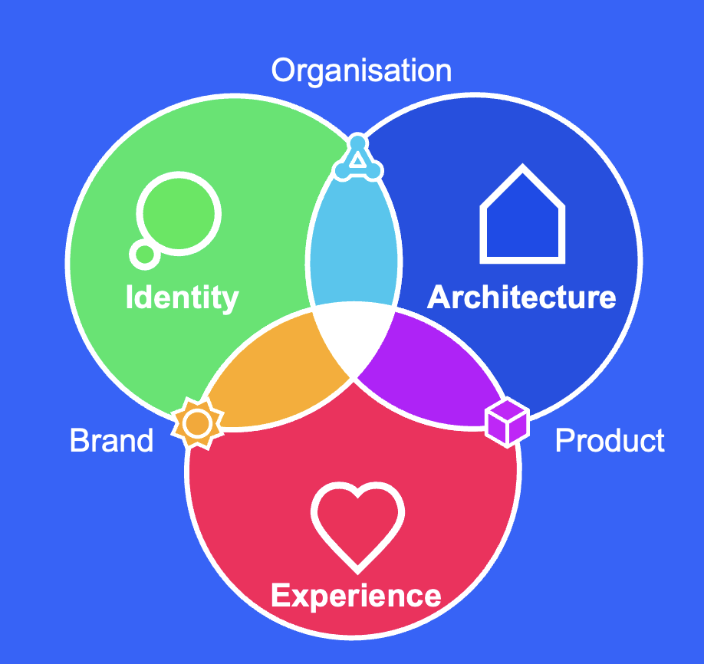

Enterprise Design
Materiaalia:
Liiketoiminnan jäsentely
Liiketoiminnan kehittäminen
EDGY Cookbook (pdf - laaja opus aihepiiristä)
Enterprise Design & EDGY Cookbook (blogi)
Intersection Groupin sivut:
Enterprise Design with EDGY (by Intersection Group)
Eero Hosiaisluoma
Notes:
Kaikki mitä olet halunnut tietää liiketoiminnan kyvykkyyksistä, mutta et ole vielä tullut selvittäneeksi.

